Slide 1
Gereksinim Doğrulama

Slide 2
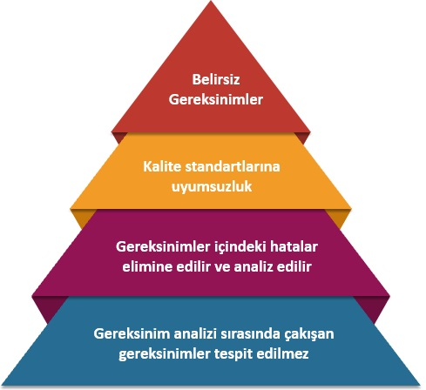
Gereksinim Doğrulama Nedir?
Gereksinim doğrulama, yazılım geliştirme sürecinde belirlenen gereksinimlerin doğru, eksiksiz, tutarlı ve uygulanabilir olup olmadığını değerlendirme sürecidir.
Gerksinim analizi esnasında birçok hatalı işlem yapılabilir. Bu hatalı işlemlerin giderilmesi için doğrulama sürecinden geçirilmesi gerekmektedir.

Slide 3
Gereksinimlerin Doğrulanmasının Önemi
Erken Tespit: Gereksinimlerin doğrulama sürecinde tespit edilen hatalar, geliştirme sürecinin ilerleyen aşamalarına göre çok daha düşük maliyetle düzeltilebilir. Kodlama, test ve hatta üretim aşamalarında ortaya çıkan hataların düzeltilmesi, hem zaman hem de kaynak açısından çok daha maliyetlidir.
Belirsizliklerin Giderilmesi: Doğrulama sürecinde gereksinimler netleştirilerek, proje kapsamı daha iyi anlaşılır. Bu sayede, gereksiz işlerin yapılmasının önüne geçilir ve kaynaklar daha etkin kullanılır.
Beklentilerin Karşılanması: Doğru bir şekilde belirlenen ve doğrulanan gereksinimler, müşteri ve diğer paydaşların beklentilerini karşılama olasılığını artırır. Bu da, proje sonunda daha yüksek müşteri memnuniyeti sağlar.
Hata Oranının Azalması: Doğrulama sürecinde tespit edilen hatalar sayesinde, geliştirilen yazılımın kalitesi artar. Bu da, yazılımın daha az hata içermesini ve daha güvenilir olmasını sağlar.

Slide 4
Gereksinimlerin Doğrulama Teknikleri
Gözden Geçirme (Review)
Prototip Oluşturma (Prototyping)
Test Senaryoları ve Kullanım Durumları (Use Cases)
Simülasyon ve Modelleme
İnceleme Toplantıları (Walkthroughs)
Denetim (Audit)
Doğrulama ve Geçerlilik Analizi
Soru-Cevap ve Geri Bildirim Toplantıları
İzlenebilirlik Matrisi (Traceability Matrix)
Kullanıcı Kabul Testi (User Acceptance Testing - UAT)
Kontrol Listeleri (Checklists)

Slide 5
Gözden Geçirme (Review)
Gözden geçirme, gereksinimlerin yazılım geliştirme ekibi ve ilgili paydaşlar tarafından dikkatlice incelenmesi sürecidir. Gereksinim belgeleri sistematik olarak gözden geçirilerek hatalar, eksiklikler ve tutarsızlıklar belirlenir. Örnek Senaryo: Gereksinim Belgesinin Gözden Geçirilmesi
Durum:
Bir yazılım geliştirme projesinde, ekip bir müşteri yönetim sistemi (CRM) geliştirmektedir. Projenin ilk aşamasında, müşteri taleplerine dayalı olarak hazırlanan gereksinim belgesi, projenin teknik ve iş geliştirme ekipleri tarafından gözden geçirilecektir.

Slide 6
Gözden Geçirme Toplantısı Süreci (Örnek Senaryo)
Gözden Geçirme Ekibi Oluşturma:
Ekipte aşağıdaki kişiler yer alır:
Proje Yöneticisi (gözden geçirme sürecini yönetecek)
İş Analisti (gereksinimleri hazırlayan ve detaylandıran kişi)
Yazılım Geliştiriciler (gereksinimleri gerçekleştirecek olan kişiler)
Test Uzmanı (gereksinimlerin test edilebilirliğini değerlendirecek)
Müşteri Temsilcisi (gereksinimleri talep eden ve doğrulayan kullanıcı)
Gözden Geçirme Toplantısının Amacı:
Amacımız, gereksinim belgesinde belirtilen fonksiyonların ve özelliklerin eksiksiz ve doğru bir şekilde tanımlandığından emin olmak.
Hataları, eksiklikleri ve belirsizlikleri belirlemek ve bunları düzeltecek öneriler sunmak.
Gözden Geçirme Süreci:
Belgenin İncelenmesi: Her ekip üyesi, gereksinim belgesini önceden inceler ve notlar alır.
Toplantı Başlangıcı: Proje yöneticisi, toplantının amacını ve süreçlerini açıklar.
Adım Adım İnceleme: Gereksinim belgesi adım adım gözden geçirilir ve her bir gereksinim detaylı bir şekilde tartışılır.
Örnek Gereksinim: "Sistem, kullanıcının yeni bir müşteri profili oluşturmasına olanak tanımalıdır."
Değerlendirme: Yazılım geliştirici, bu gereksinimin teknik uygulanabilirliğini sorgular. Müşteri temsilcisi, müşteri profilinde hangi bilgilerin gerekli olduğunu netleştirir.
Test Edilebilirlik: Test uzmanı, bu gereksinimin nasıl test edileceğine dair sorular sorar ve eksiklikleri belirler.
Geri Bildirim ve Tartışma: Katılımcılar, gereksinimlerde bulunan eksiklikleri veya çelişkileri açıkça ifade eder ve çözüm önerileri sunar.

Slide 7
Gözden Geçirme Toplantısı Süreci (Örnek Senaryo)
Hata ve Eksikliklerin Belirlenmesi:
Sorun: Bir gereksinim tanımında, müşteri profilinin hangi bilgileri içereceği belirtilmemiştir.
Çözüm: İş analisti, gereksinimi güncelleyerek müşteri profilinde ad, e-posta, telefon numarası ve adres gibi temel bilgilerin yer alacağını netleştirir.
Gözden Geçirme Sonuçlarının Raporlanması:
Toplantının sonunda, tespit edilen eksiklikler ve alınan kararlar bir raporda belgelenir.
Gereksinim belgesinde yapılması gereken düzeltmeler ve iyileştirmeler belirlenir ve ilgili ekip üyelerine iletilir.
Takip ve Onaylama:
Güncellenen gereksinim belgesi, ekibin onayını almak için tekrar gözden geçirilir.
Tüm gereksinimler doğru ve eksiksiz bir şekilde tanımlandıktan sonra proje geliştirme süreci bir sonraki aşamaya geçer.

Slide 8
Prototipleme
Prototipleme, kullanıcıların ve proje paydaşlarının gereksinimleri daha iyi anlamasını sağlamak için bir sistemin erken aşama görsel veya işlevsel tasarımının oluşturulması sürecidir.
Örnek Senaryo: Mobil Bankacılık Uygulaması Prototipleme
Proje Tanımı:
Bir banka, müşterilerinin finansal işlemlerini hızlı ve kolay bir şekilde gerçekleştirmelerine olanak tanıyan yeni bir mobil bankacılık uygulaması geliştirmek istemektedir. Prototipleme süreci, uygulamanın kullanıcı arayüzünün ve temel işlevlerinin test edilmesini ve doğrulanmasını amaçlar.
Prototipin Amacı:
Kullanıcıların uygulamayı nasıl kullanacaklarını ve arayüzün ne kadar sezgisel olduğunu görmek.
Kullanıcı geri bildirimlerine dayanarak uygulama tasarımını ve işlevlerini optimize etmek.
Kullanıcı gereksinimlerinin tam olarak anlaşıldığından emin olmak ve gereksinimlerde eksiklik veya belirsizlik olup olmadığını belirlemek.

Slide 9
Prototipleme (Örnek Senaryo)
Prototipleme Süreci:
Kullanıcı Senaryolarının Belirlenmesi:
Senaryo 1: Kullanıcı, hesabına giriş yapıp mevcut bakiyesini görüntülemek istiyor.
Senaryo 2: Kullanıcı, başka bir hesaba para transferi yapmak istiyor.
Düşük Sadakatli (Low-Fidelity) Prototip Oluşturma:
Kağıt Eskizler: İlk aşamada, uygulamanın temel ekranlarını ve kullanıcı akışını temsil eden kağıt üzerinde basit eskizler oluşturulur. Bu eskizler, giriş ekranı, ana menü, bakiye görüntüleme ekranı ve para transfer ekranını içerir.
Wireframe Tasarımı: Daha sonra, bu eskizler dijital bir formata (örneğin, bir wireframe aracı kullanarak) dönüştürülür ve kullanıcı arayüzü unsurları detaylandırılır.

Slide 10
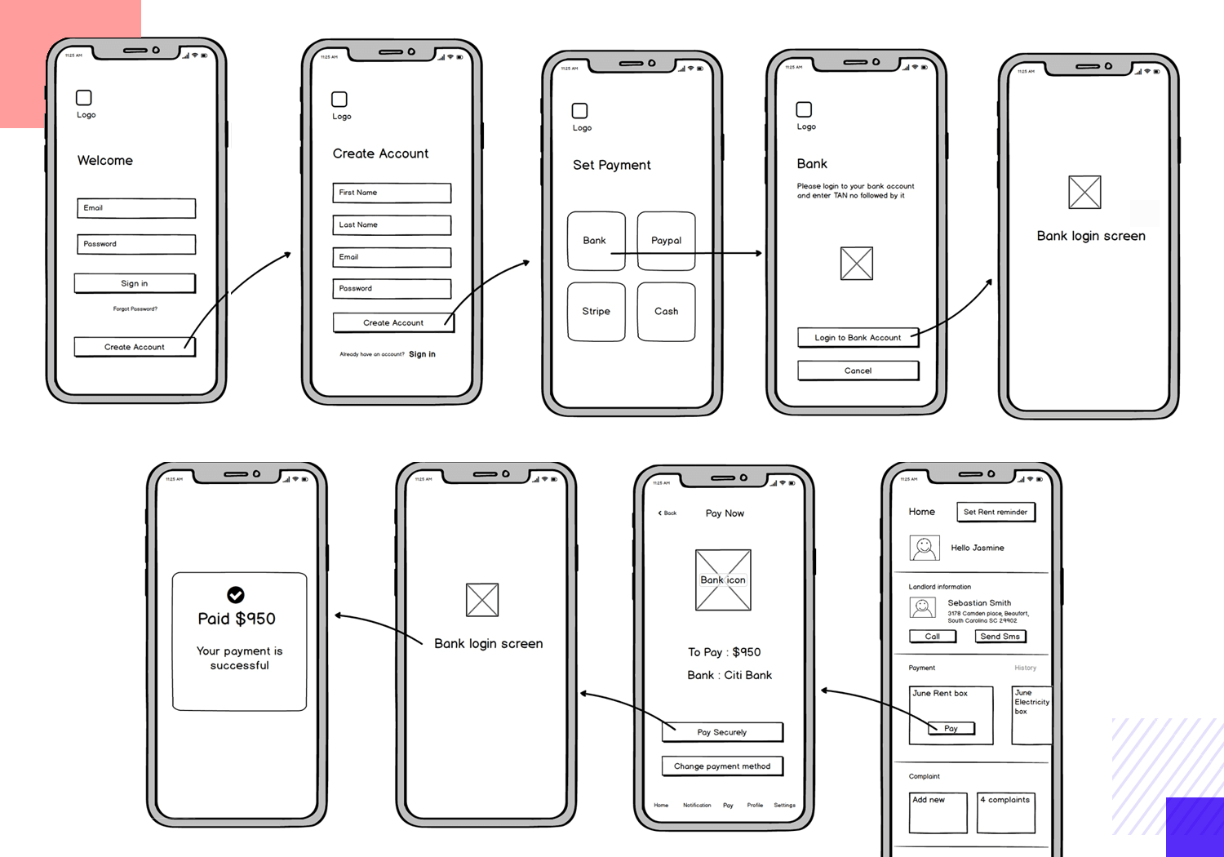
Düşük Sadakatli (Low-Fidelity) Prototip

Slide 11
Prototipleme (Örnek Senaryo)
Yüksek Sadakatli (High-Fidelity) Prototip Oluşturma:
Prototip Araçları Kullanımı: Figma veya Adobe XD gibi prototip araçları kullanılarak daha gerçekçi ve etkileşimli bir prototip oluşturulur. Bu prototip, gerçek uygulama gibi görünür ve kullanıcıların butonlara tıklayarak ekranlar arasında geçiş yapmasına olanak tanır.
Arayüz Tasarımı: Renkler, düğmeler, simgeler ve diğer grafik öğeler gerçek uygulamadaki gibi tasarlanır ve ekranlar arasında kullanıcı akışları tanımlanır.
Kullanıcı Geri Bildirimi Toplama:
Kullanıcı Testleri: Prototip, hedef kullanıcı grubuna sunulur ve onların uygulama üzerinde gezinmesi, işlem yapması istenir.
Geri Bildirim Toplama: Kullanıcılar, prototipin kullanım kolaylığı, sezgiselliği ve görünümü hakkında geri bildirim sağlar. Örneğin, "Para transferi işlemi sırasında nerede hata yaptığımı anlamadım" gibi yorumlar alınabilir.
Geri Bildirimlere Göre İyileştirme:
Geri Bildirim Analizi: Toplanan geri bildirimler analiz edilir ve tasarımın hangi bölümlerinde eksiklikler veya zorluklar olduğu belirlenir.
Prototipin Güncellenmesi: Kullanıcıların geri bildirimlerine dayanarak prototipte gerekli iyileştirmeler yapılır. Örneğin, para transferi süreci daha açıklayıcı bir şekilde yeniden tasarlanabilir ve hata mesajları daha anlaşılır hale getirilebilir.

Slide 12
Test Senaryoları ve Kullanım Durumları
Kullanım Durumları (Use Cases), bir sistemin kullanıcılarla (veya diğer sistemlerle) nasıl etkileşimde bulunduğunu tanımlayan ve belirli bir hedefe ulaşmak için adım adım senaryolar sunan bir tekniktir.
Kullanım Durumları Bileşenleri:
Kullanım Durumu Adı: Kullanım durumunun kısa ve açıklayıcı bir başlığı.
Amaç/Özet: Kullanım durumunun amacı ve sistemin hangi işlevini gerçekleştirdiği.
Aktörler: Sistemi kullanarak belirli bir görevi gerçekleştiren kişi veya diğer sistemler.
Ön Koşullar: Kullanım durumunun gerçekleşmesi için gerekli olan koşullar.
Başlangıç: Kullanım durumunun nasıl başladığını ve hangi olayla tetiklendiğini açıklar.
Normal Akış (Ana Senaryo): Kullanıcının hedefine ulaşmak için izlediği adımların sırayla tanımlandığı bölüm.
Alternatif Akışlar: Normal akıştan sapmalar veya hata durumlarında sistemin nasıl tepki vereceğini tanımlar.
Sonuç: Kullanım durumu tamamlandığında beklenen sonuç ve sistemin durumu.
Özel Koşullar: Kullanım durumunun gerçekleştirilmesi sırasında oluşabilecek istisnai durumlar.

Slide 13
Simülasyon ve Modelleme
Simülasyon ve modelleme, karmaşık sistemlerin davranışlarını, süreçlerini veya işleyişlerini gerçek dünya koşullarını taklit ederek test etmek için kullanılan bir tekniktir. Bu teknik, bir sistemin farklı senaryolar altında nasıl çalışacağını anlamak ve optimize etmek amacıyla kullanılır.
Simülasyon ve Modelleme Bileşenleri
Amaç ve Kapsam Belirleme
Sistem Tanımlama ve Analiz
Model Geliştirme: Modeller deterministik (kesin) veya stokastik (rastgele) olabilir. Deterministik modellerde değişkenler kesin değerlere sahiptir, stokastik modeller ise olasılık dağılımlarını içerir.
Girdi Parametrelerinin Belirlenmesi
Simülasyonun Gerçekleştirilmesi
Sonuçların Analizi ve Değerlendirilmesi
Optimizasyon ve İyileştirme
Geçerlilik ve Doğrulama
Dokümantasyon ve Raporlama
Modelin Güncellenmesi ve Yeniden Simülasyon

Slide 14
İnceleme Toplantıları (Walkthroughs)
Walkthroughs, bir proje dokümanını veya yazılımı ekip üyeleriyle birlikte adım adım gözden geçirme sürecidir. Bu süreçte, bir moderatör tarafından yönetilen bir toplantı yapılır ve katılımcılar dokümanın her bölümünü detaylı bir şekilde inceleyerek geri bildirimde bulunur.

Slide 15
Denetim (Audit)
Denetim (Audit) tekniği, bir yazılım veya sistem geliştirme sürecinin belirli bir standart, politika, prosedür veya yasal gerekliliklere uygunluğunu değerlendirmek için yapılan sistematik bir inceleme sürecidir. Denetim, genellikle bağımsız bir ekip tarafından gerçekleştirilir ve eksikliklerin, hataların ve uyumsuzlukların tespit edilmesi amacıyla yürütülür.
Denetim Sürecinin Bileşenleri
Planlama: Denetim süreci öncesinde denetlenecek alanlar, kriterler ve denetim ekibi belirlenir.
Belge İncelemesi: Denetlenecek sistemle ilgili tüm dokümantasyon (proje planları, süreç belgeleri, standartlar) detaylı olarak incelenir.
Yerinde İnceleme: Sistemin gerçek çalışma ortamında incelenmesi ve verilerin toplanması sürecidir.
Sonuçların Raporlanması: Denetim sırasında tespit edilen eksiklikler, uyumsuzluklar ve öneriler ayrıntılı bir rapor halinde sunulur.
Düzeltici Faaliyetlerin Takibi: Tespit edilen sorunların giderilmesi için gerekli adımların atılıp atılmadığı izlenir ve takip edilir.

Slide 16
Doğrulama ve Geçerlilik Analizi
Doğrulama ve Geçerlilik Analizi (Verification and Validation), yazılım geliştirme sürecinde sistemin doğru şekilde tasarlandığını ve kullanıcının gereksinimlerini karşıladığını doğrulamak için kullanılan iki temel süreçtir. Bu teknikler, yazılımın kaliteli ve hatasız bir şekilde teslim edilmesini sağlamak amacıyla kullanılır.
Doğrulama (Verification) Nedir?
Tanım: Doğrulama, yazılımın belirtilen gereksinimlere, tasarım spesifikasyonlarına ve teknik dökümanlara uygun olup olmadığını kontrol etme sürecidir. Amacı, yazılımın geliştirme süreci boyunca doğru adımlarla ilerleyip ilerlemediğini ve gereksinimlerin eksiksiz bir şekilde karşılanıp karşılanmadığını anlamaktır.
Sorulan Soru: "Yazılımı doğru mu inşa ettik?"
Nasıl Yapılır: Teknik incelemeler, gözden geçirmeler, testler ve analizler yoluyla gerçekleştirilir.
Hedef: Geliştirme sürecinde yapılan faaliyetlerin doğru olduğundan ve teknik gereksinimlere uygun olduğundan emin olmak.

Slide 17
Doğrulama ve Geçerlilik Analizi
Geçerlilik (Validation) Nedir?
Tanım: Geçerlilik, yazılımın son kullanıcı ihtiyaçlarını ve beklentilerini ne kadar iyi karşıladığını değerlendiren bir süreçtir. Yazılımın gerçek dünya kullanımında amacına uygun olup olmadığını belirler.
Sorulan Soru: "Doğru yazılımı mı inşa ettik?"
Nasıl Yapılır: Kullanıcı kabul testleri, prototipleme, simülasyon ve kullanım senaryoları gibi teknikler aracılığıyla gerçekleştirilir.
Hedef: Yazılımın kullanıcı gereksinimlerine ve beklentilerine uygunluğunu sağlamak ve gerçek dünyada amacını yerine getirip getiremeyeceğini kontrol etmek.

Slide 18
Soru-Cevap ve Geri Bildirim Toplantıları
Soru-cevap ve geri bildirim toplantıları, yazılım geliştirme sürecinde paydaşların sorularını sorduğu, endişelerini dile getirdiği ve proje ekibinin bu soruları yanıtladığı bir süreçtir. Geri bildirim almak ve eksiklikleri belirlemek için tasarlanmış etkileşimli bir toplantıdır.
Soru-Cevap ve Geri Bildirim Toplantıları Tekniğinin Özellikleri
Etkileşimli Süreç: Katılımcılar arasında etkileşimi artırarak, soruları yanıtlamayı ve net açıklamalar yapmayı amaçlar.
Geri Bildirim Odaklı: Toplantılar sırasında alınan geri bildirimler, yazılımın daha iyi hale getirilmesi ve kullanıcı ihtiyaçlarına daha uygun hale getirilmesi için kullanılır.
Açıklık ve Şeffaflık: Paydaşlar arasında açık ve şeffaf bir iletişim ortamı sağlar.

Slide 19
İzlenebilirlik Matrisi (Traceability Matrix)
Yazılım geliştirme sürecinde gereksinimlerin, tasarım öğelerinin, test senaryolarının ve diğer proje bileşenlerinin birbirleriyle olan ilişkilerini ve bağlantılarını izlemek ve takip etmek amacıyla kullanılan bir araçtır. Bu teknik, her gereksinimin nasıl test edildiğini ve projenin hangi aşamalarında bu gereksinimlerin karşılandığını görselleştirir.
İzlenebilirlik Matrisi Türleri
İleri İzlenebilirlik (Forward Traceability): Gereksinimlerin yazılım geliştirme sürecindeki diğer aşamalarla olan ilişkisini takip eder (gereksinimlerden tasarım, kod ve testlere).
Geri İzlenebilirlik (Backward Traceability): Tasarım, kod veya testlerden geriye dönerek orijinal gereksinimlere bağlantıyı sağlar.
İki Yönlü İzlenebilirlik (Bi-directional Traceability): Hem ileri hem de geri izlenebilirliği içerir ve gereksinimlerin tüm aşamalar boyunca karşılanıp karşılanmadığını sağlar.

Slide 20
Kullanıcı Kabul Testi (User Acceptance Testing - UAT)
Bir yazılım ürününün son kullanıcılar tarafından test edilerek, gereksinimleri ve beklentileri karşılayıp karşılamadığını doğrulayan bir test aşamasıdır. UAT, yazılım geliştirme sürecinin son aşamalarından biridir ve yazılımın gerçek dünya koşullarında nasıl performans gösterdiğini değerlendirmek için kullanılır.
UAT Sürecinin Aşamaları
Gereksinimlerin Belirlenmesi: Test edilecek işlevler ve özellikler belirlenir, bu özelliklerin karşılaması gereken kullanıcı gereksinimleri ve kabul kriterleri tanımlanır.
Test Senaryolarının Oluşturulması: Gerçek kullanıcı davranışlarına dayalı test senaryoları oluşturulur.
Test Ortamının Hazırlanması: UAT için gerekli olan test ortamı ve verileri hazırlanır.
Testin Gerçekleştirilmesi: Kullanıcılar tarafından belirlenen senaryolar test edilir ve yazılımın beklenen sonuçları verip vermediği değerlendirilir.
Geri Bildirim Toplama ve Düzeltme: Kullanıcılardan alınan geri bildirimlere göre yazılım üzerinde düzeltmeler yapılır.
Onay veya Red: Eğer yazılım gereksinimleri karşılıyorsa kullanıcılar tarafından onaylanır, aksi takdirde düzeltmeler için reddedilir.

Slide 21
Kontrol Listeleri (Checklists)
Yazılım geliştirme sürecinde belirli bir görevin, sürecin veya projenin eksiksiz ve doğru bir şekilde yürütüldüğünden emin olmak için kullanılan basit ve etkili bir araçtır. Bu listeler, bir işin tamamlanması gereken adımlarını veya kontrol edilmesi gereken unsurlarını sıralayarak süreç boyunca rehberlik sağlar.
Kontrol Listelerinin Kullanım Alanları
Gereksinim Doğrulama: Örnek senaryo üzerinden gereksinimlerin karşılanıp karşılanmadığını görmek.
Yazılım Geliştirme: Kod gözden geçirme, yazılım testi ve hata yönetimi süreçlerinde.
Proje Yönetimi: Proje aşamalarının tamamlanıp tamamlanmadığını takip etmek.
Kalite Kontrol: Ürün geliştirme süreçlerinde kalite standartlarının sağlanıp sağlanmadığını kontrol etmek.
Bakım ve Destek: Sistemlerin düzenli bakım ve destek süreçlerinde yapılması gereken adımları listelemek.

Slide 22
Gereksinim İzlenebilirliği
Yazılım geliştirme sürecinde gereksinimlerin yaşam döngüsü boyunca nasıl ele alındığını ve değiştirildiğini izleme sürecidir. Bu süreç, gereksinimlerin tasarım, geliştirme, test ve bakım aşamalarındaki ilerlemesini takip etmeyi sağlar.
Gereksinim İzlenebilirliği İçin Kullanılan Araçlar:
JIRA (Atlassian)
IBM Rational DOORS
Microsoft Azure DevOps (eski adıyla TFS/VSTS)
ReqSuite RM
Helix ALM (Perforce)
Polarion (Siemens)
Trello
Açık Kaynak:
Redmine
OpenProject
Taiga
Phabricator
Tuleap

Slide 23
Gereksinimlerin Test Edilebilirliği
Bir Gereksinimi Test Edilebilir Kılan Özellikler
Açık ve Net Tanım: Gereksinim, belirsizlik içermemeli ve herkes tarafından aynı şekilde anlaşılmalıdır. Tanımında kullanılan terimler ve ifadeler net olmalı, yoruma açık olmamalıdır. Örnek: "Sistem hızlı olmalı" yerine, "Sistem, maksimum 2 saniye içinde yanıt vermelidir" şeklinde ölçülebilir bir ifade kullanılmalıdır.
Ölçülebilirlik ve Doğrulanabilirlik: Gereksinim, belirli bir kriter veya metrik ile test edilebilir ve doğrulanabilir olmalıdır. Gereksinimi test etmek için belirli kriterler tanımlanmalı ve bu kriterlerin karşılanıp karşılanmadığı objektif bir şekilde değerlendirilmelidir. Örnek: "Kullanıcı, oturum açma işleminden sonra 5 saniye içinde ana sayfaya yönlendirilmelidir" gibi ölçülebilir bir hedef.
Uygulanabilirlik: Gereksinimin gerçekçi ve uygulanabilir olması gerekir. Yani, teknolojik ve pratik açıdan mümkün olan bir gereksinim olmalıdır. Uygulamada karşılanamayacak veya mantıksız bir gereksinim test edilemez.
Tutarlılık: Gereksinim diğer gereksinimlerle çelişmemeli ve sistemin genel işlevleriyle uyumlu olmalıdır. Gereksinimler arasında bir çelişki varsa, bu çelişkiyi çözmek için gereksinimler yeniden tanımlanmalıdır.
Spesifiklik (Özgüllük): Gereksinim, belirli bir işlevi veya özelliği tanımlamalı ve hangi koşullar altında geçerli olduğunu açıkça belirtmelidir. Gereksinim, "ne yapılması gerektiğini" tam olarak ifade etmeli ve genel ifadelerden kaçınmalıdır. Örnek: "Sistem, kullanıcının hatalı giriş yaptığı durumlarda 'Hatalı şifre' mesajını göstermelidir" gibi spesifik bir tanım.
Gözlemlenebilirlik: Gereksinimin çıktısı gözlemlenebilir olmalıdır. Test sırasında sonuçların izlenmesi ve kaydedilmesi kolay olmalıdır. Gereksinimin karşılanıp karşılanmadığı net bir şekilde anlaşılabilmelidir.

Slide 24
Test Edilebilir Gereksinimler ve Test Edilemez Gereksinimler
Test Edilebilir Gereksinim Örneği:
Gereksinim: "Kullanıcı, doğru kullanıcı adı ve şifre ile giriş yaptıktan sonra 3 saniye içinde ana sayfaya yönlendirilmelidir."
Neden Test Edilebilir: Bu gereksinim net bir şekilde tanımlanmıştır, ölçülebilir bir zaman sınırı (3 saniye) içermektedir ve doğrulanabilir bir sonuç (ana sayfaya yönlendirme) belirtmektedir.
Test Edilemez Gereksinim Örneği:
Gereksinim: "Kullanıcı dostu bir arayüze sahip olmalıdır."
Neden Test Edilemez: "Kullanıcı dostu" ifadesi subjektiftir ve ölçülebilir değildir. Her kullanıcının arayüzle ilgili algısı farklı olabilir, bu yüzden objektif bir test kriteri sunmaz.

